Slide 1
Gérer la formation des agents MAA dans
Module 3 :
Consulter l’historique formation
Gérer les référentiels : lieux, salles, organismes
Suivre les formations via
BI & Reporting

Slide 2
Objectifs et programme de la formation
1
Présentation générale de RenoiRH-formation
4
Valider une demande de formation
7
Consulter l’historique des formations d’un agent
2
5
Gérer les inscriptions et les convocations
Gérer les référentiels
Lieux, Salles, Organismes
Créer un stage / une session
8
3
Principes généraux de la téléinscription
6
Réaliser une session, gérer les présences et les attestations
Suivre les formations via BI & Reporting
9

Slide 3
7-1 Consulter l’historique de formation d’un agent (1)
Voir Séquence N°7 – Consulter l’historique de formation d’un agent
Consulter l’historique des formations
Accès à l’écran : Formation  Demandes  Afficher l’historique
Démo
1 – RenoiRH
Dans RenoiRH formation, il est possible de consulter pour un agent :
Historique de formation consolidé des sessions gérées dans et hors RenoiRH
Onglet « Historique des stages »
2 – Stage / Session
Historique des demandes de formation
Onglet « Historique des demandes »
Historique de formation des sessions gérées dans RenoiRH
Onglet « Historique des stages »
3 – Téléinscription
Liste des stages et sessions
gérés dans RenoiRH > seules les sessions closes sont affichées et seulement après le passage du traitement mensuel
gérés hors RenoiRH et alimentés via un import réalisé par la MISIRH
4 – Validation
Liste des demandes de l’agent concernant un stage/session, avec l’état de validation intermédiaire et finale (En attente, Validée, Rejetée)
Liste des stages associés aux demandes de formation de l’agent
Liste des stages et sessions suivies par l’agent, avec :
l’état de participation ou le motif de non participation
Nombre d’heures de formation effectivement suivies pour chaque session, avec la date de début
5 – Inscription
6 - Réalisation session
7 – Historique
8 – Référentiels
Chaque agent peut consulter son historique formation depuis son Self mobile
Chaque responsable hiérarchique peut consulter l’historique formation des agents de son équipe depuis son Self mobile
Chaque gestionnaire habilité dans RenoiRH avec le rôle de RFL accède à l’historique formation des agents de son périmètre
9 – Reporting
Faire la recherche par exemple sur le Matricule %16123

Slide 4
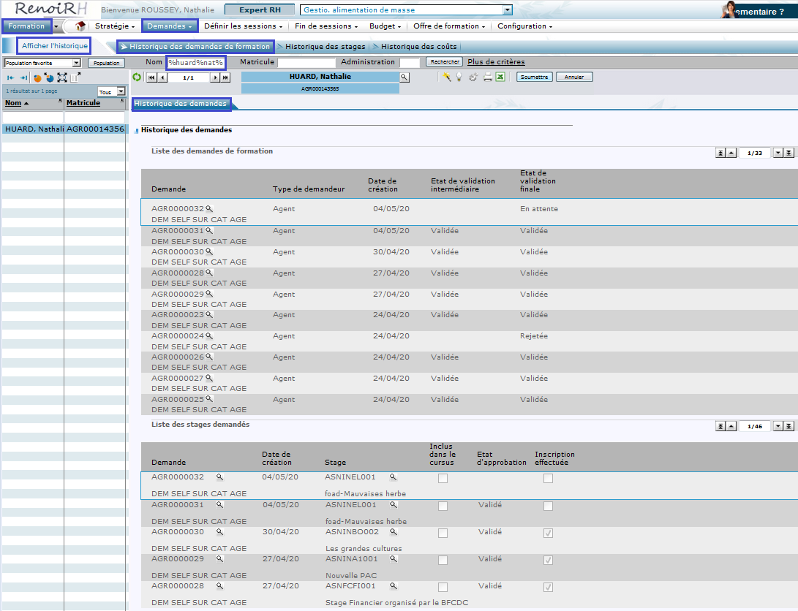
7-1 Consulter l’historique de formation d’un agent (2)
Démo
Consulter l’historique des formations
Accès écran : Formation  Demandes  Afficher l’historique  Historique demandes...
1 – RenoiRH
Onglet
« Historique des demandes »
2 – Stage / Session
Nom de l’agent
3 – Téléinscription
Utiliser le symbole % pour remplacer un ou plusieurs caractères (exemple : %nom%prénom%)
4 – Validation
Liste des
demandes
de l’agent
5 – Inscription
6 - Réalisation session
Cliquer sur l’icône associée à chaque demande/stage pour consulter le détail de la demande/du stage
7 – Historique
8 – Référentiels
Liste des stages associés
9 – Reporting

Slide 5
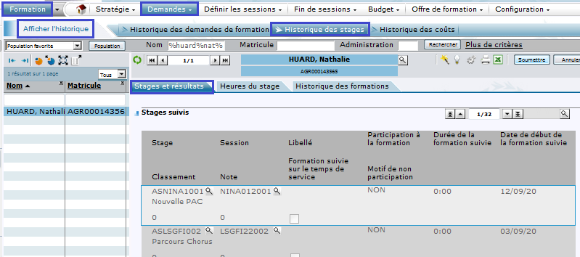
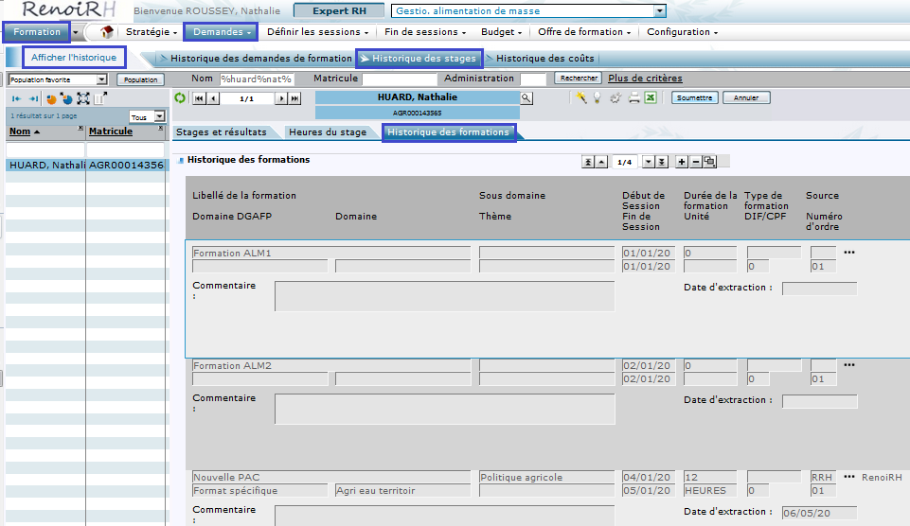
7-1 Consulter l’historique de formation d’un agent (3)
Démo
Consulter l’historique des formations
Accès à l’écran : Formation  Demandes  Afficher l’historique  Historique des stages
1 – RenoiRH
Historique de formation des sessions gérées dans RenoiRH
Onglet « Stages et résultats »
Historique de formation consolidé des sessions gérées dans et hors RenoiRH
Onglet « Historique des formations »
2 – Stage / Session
3 – Téléinscription
4 – Validation
Nom de
l’agent
5 – Inscription
6 - Réalisation session
Liste des stages suivis
7 – Historique
8 – Référentiels
Heures de présence
9 – Reporting

Slide 6
Exercice
8
Consulter l’historique des formations
1 – RenoiRH
2 – Stage / Session
3 – Téléinscription
Consulter l’historique des demandes de formation et l’historique de formation d’un agent
4 – Validation
5 – Inscription
6 - Réalisation session
Se reporter au cahier d’exercices – Exercice 8
7 – Historique
8 – Référentiels
9 – Reporting

Slide 7
Objectifs et programme de la formation
1
Présentation générale de RenoiRH-formation
4
Valider une demande de formation
7
Consulter l’historique des formations d’un agent
2
8
Gérer les référentiels Lieux, Salles, Organismes
Créer un stage / une session
5
Gérer les inscriptions et les convocations,
3
Principes généraux de la téléinscription
6
Réaliser une session, gérer les présences et les attestations
9
Suivre les formations via BI & Reporting

Slide 8
8-1 Salle et lieu : principe
Voir Séquence N°8 – Gérer les salles, les lieux et les organismes de formation
Gérer les référentiels Salles, Lieux et Organismes
1 – RenoiRH
A la création d’une session, il est important d’identifier le lieu et la salle où va se dérouler la session. Ces informations sont :
indispensables pour l’agent qui doit prévoir son déplacement
accessibles sur la fiche descriptive du stage
indiquées sur la convocation et dans l’attestation
Les lieux et salles doivent être créés en amont de la création de la session, dans un référentiel partagé par l’ensemble des gestionnaires du ministère. Chaque gestionnaire peut y créer les lieux et salles de formation qu’il utilise régulièrement, notamment ceux de sa structure
A la création d’une session, le lieu et la salle sont à sélectionner dans ce référentiel. Le gestionnaire peut sélectionner soit des lieux et des salles qu’il a lui-même créés, soit des lieux et des salles créés par d’autres gestionnaires
2 – Stage / Session
3 – Téléinscription
4 – Validation
5 – Inscription
6 - Réalisation session
7 – Historique
8 – Référentiels
Chaque gestionnaire peut modifier uniquement les lieux et salles qu’il a lui-même créés
9 – Reporting
Pour faciliter la création des lieux et des salles, il est intéressant de disposer au préalable d’une liste des lieux à créer avec les salles correspondantes

Slide 9
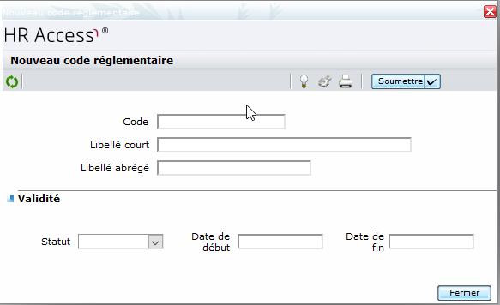
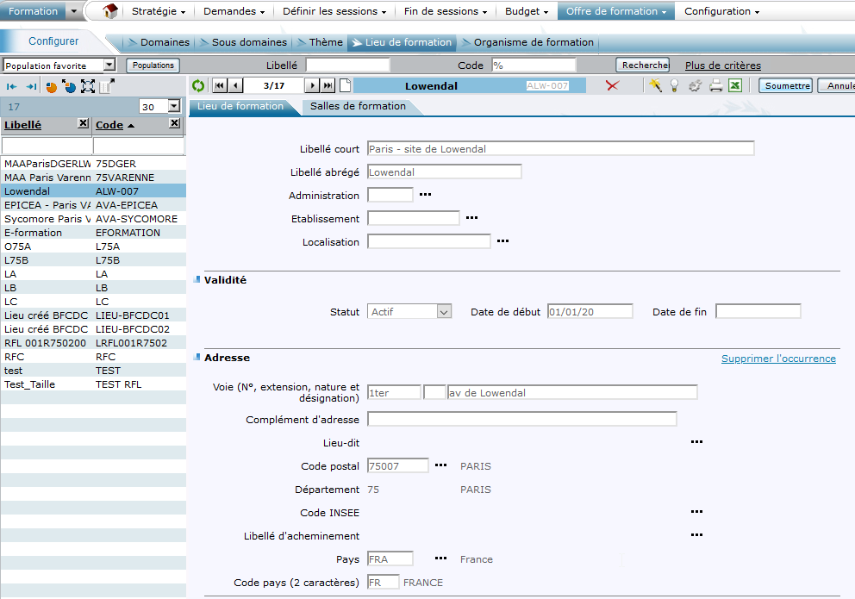
8-2 Créer un lieu de formation
Démo
Gérer les référentiels Salles, Lieux et Organismes
Accès à l’écran : Formation  Offre de formation  Configurer  Lieu de formation
1 – RenoiRH
Champ | Règle de gestion
Code | Code explicite du lieu (12 caractères) , permettant de le rechercher facilement (R87000000001)
Libellé court | Nom du lieu – Il doit être significatif car il est repris dans la convocation et l’attestation DRAAF 87 site de Limoges
Libellé abrégé | A saisir sinon tronqué sur les 18 premiers caractères du Libellé court : DRAAF87 Limoges
Statut | « Actif »
Date de début | 01/01 de l’année de création
Localisation | Par région : indispensable pour rechercher facilement le lieu
Adresse | Adresse du lieu
2 – Stage / Session

3 – Téléinscription


4 – Validation


5 – Inscription
6 - Réalisation session
7 – Historique

8 – Référentiels

9 – Reporting
Voir codification des lieux proposée dans le Manuel utilisateurs – Séquence 8

Slide 10
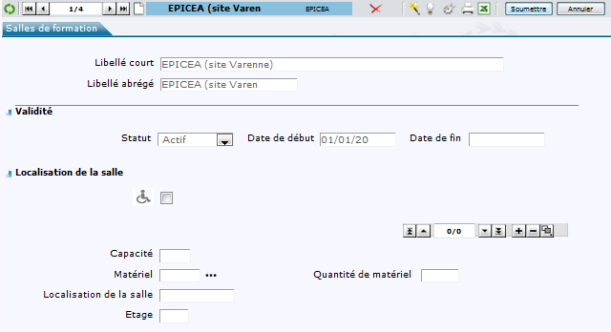
8-3 Créer une salle de formation
Démo
Gérer les référentiels Salles, Lieux et Organismes
Accès à l’écran : Formation  Configuration  Salles de formation
1 – RenoiRH
2 – Stage / Session
Champ | Règle de gestion
Code | Code explicite de la salle, permettant de la rechercher facilement
Libellé court | Nom de la salle + (nom du site)
Libellé abrégé | Alimenté automatiquement avec les 18 premiers caractères du Libellé court
Statut | « Actif »
Date de début | 01/01 de l’année de création
Capacité | Nombre maximal de participants que peut accueillir la salle
3 – Téléinscription


4 – Validation
5 – Inscription


6 - Réalisation session
7 – Historique
8 – Référentiels
9 – Reporting
Une salle doit être rattachée à un lieu


Slide 11
8-4 Affecter une salle à un lieu de formation
Démo
Gérer les référentiels Salles, Lieux et Organismes
Accès à l’écran : Formation  Offre de formation  Configurer  Lieu de formation
1 – RenoiRH
Sélectionnez le lieu de formation auquel vous souhaitez rattacher les salles
Dans l’onglet Salle de formation, cliquez sur le symbole « + » pour ajouter une salle
Recherchez et sélectionnez la salle souhaitée
2 – Stage / Session
3 – Téléinscription
4 – Validation
5 – Inscription
6 - Réalisation session
7 – Historique
8 – Référentiels
9 – Reporting
Répétez ces actions autant de fois que vous avez de salles à affecter au lieu sélectionné
Un lieu peut n’être rattaché à aucune salle

Slide 12
8-5 Organisme de formation : principe
Voir Séquence N°8 – Gérer les salles, les lieux et les organismes de formation
Gérer les référentiels Salles, Lieux et Organismes
1 – RenoiRH
Lorsqu’un stage est assuré en externe (appel à un prestataire, le stage peut être identifié par un organisme lors de la saisie du stage ou de la session
Tout comme les lieux et les salles, les organismes doivent être créés en amont de la création du stage / de la session, dans un référentiel partagé par l’ensemble des gestionnaires du ministère :
Les organismes nationaux sont créés par les administrateurs de RenoiRH-formation
Chaque gestionnaire peut y créer les organismes locaux qu’il sollicite régulièrement
A la création d’un stage / d’une session, l’organisme est à sélectionner dans ce référentiel. Le gestionnaire peut sélectionner soit des organismes qu’il a lui-même créés, soit des organismes créés par d’autres gestionnaires
2 – Stage / Session
3 – Téléinscription
4 – Validation
5 – Inscription
6 - Réalisation session
7 – Historique
8 – Référentiels
Chaque gestionnaire peut modifier uniquement les organismes qu’il a lui-même créés
9 – Reporting

Slide 13
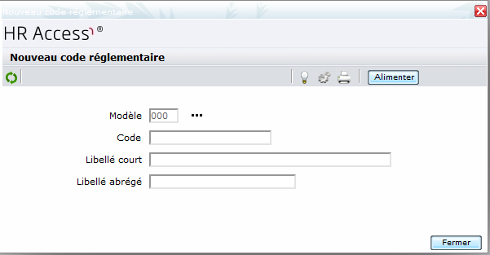
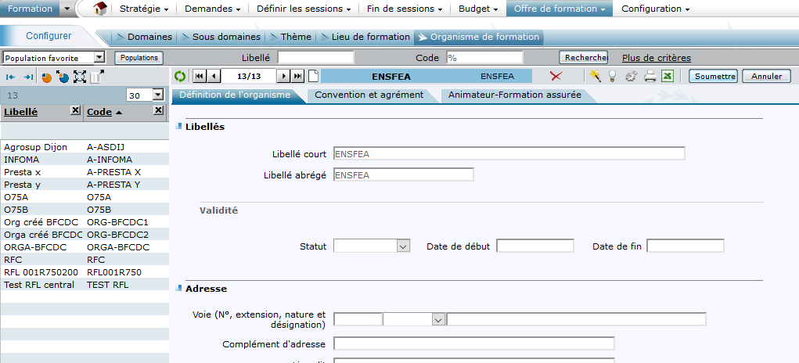
8-6 Créer un organisme de formation
Démo
Gérer les référentiels Salles, Lieux et Organismes
Accès à l’écran : Formation  Offre de formation  Configurer  Organisme
1 – RenoiRH
2 – Stage / Session
Champ | Règle de gestion
Code | Code explicite de l’organisme (10 caractère), permettant de le rechercher facilement (L021000001)
Libellé court | Nom de l’organisme (AgroSupDijon)
Libellé abrégé | Alimenté automatiquement avec les 18 premiers caractères du Libellé court
Statut | « Actif »
Date de début | 01/01 de l’année de création
Adresse
3 – Téléinscription
4 – Validation



5 – Inscription
6 - Réalisation session
7 – Historique
8 – Référentiels


Voir codification des organisme proposée dans le Manuel utilisateurs – Séquence 8
9 – Reporting


Slide 14
Exercice
9
Gérer les référentiels Salles, Lieux et Organismes
1 – RenoiRH
2 – Stage / Session
3 – Téléinscription
Créer un lieu et une salle de formation
Affecter la salle au lieu
Créer un organisme de formation
4 – Validation
5 – Inscription
6 - Réalisation session
7 – Historique
Se reporter au cahier d’exercices – Exercice 9
8 – Référentiels
9 – Reporting

Slide 15
Objectifs et programme de la formation
1
Présentation générale de RenoiRH-formation
4
Valider une demande de formation
7
Consulter l’historique des formations d’un agent
2
5
Gérer les inscriptions et les convocations
8
Gérer les référentiels
Lieux, Salles, Organismes
Créer un stage / une session
3
Principes généraux de la téléinscription
6
Réaliser une session, gérer les présences et les attestations
9
Suivre les formations via BI & Reporting

Slide 16
9-1 Suivi des formations : principe
Voir Séquence N°9 – Suivre les formations dans BI Reporting
Suivre les formations via BI & Reporting
1 – RenoiRH
Le suivi de la formation s’effectue dans le domaine BI & Reporting de RenoiRH
Ce domaine permet de gérer des rapports à destination des Responsables Formation pour réaliser le suivi des formations. Deux types de rapport sont disponibles dans BI & Reporting :
Les rapports standards, développés par le CISIRH, pour l’ensemble des partenaires / ministères. La liste des rapports disponibles est fonction du rôle RenoiRH utilisé
Les rapports Ad-hoc, créés par les partenaires / ministères (non détaillés dans le cadre de cette formation)
Deux rapports standards sont à utiliser pour le suivi de la formation :
2 – Stage / Session
3 – Téléinscription
4 – Validation
5 – Inscription
6 - Réalisation session
7 – Historique
Titre |  | Code |  | Description
Suivi des sessions de formation bis (Cible : FOR-Suivi des sessions) | > | XZE0031 | > | Liste des stages / sessions avec informations correspondantes (y compris le nombre de participants inscrits)
Bilan de formation (hors MSO) (Cible : FOR-Bilan de formation) | > | XZ700099 | > | Liste des stagiaires avec heures de présences par stage / session
8 – Référentiels
9 – Reporting

Slide 17
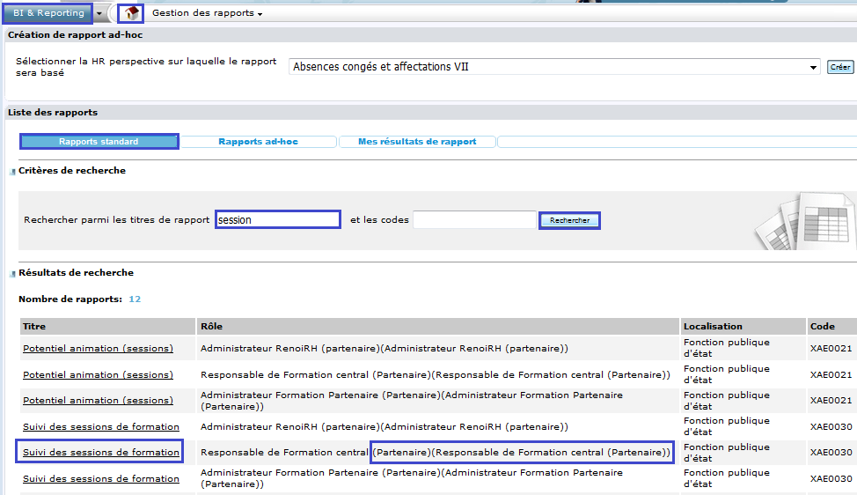
9-2 Lancer un rapport (1)
Démo
Suivre les formations via BI & Reporting
1 – RenoiRH
Sélectionnez le domaine BI & Reporting et « Rapport standard »
2 – Stage / Session
Saisissez le Titre ou le Code du rapport et cliquez sur « Rechercher »
Dans la liste des résultats, cliquez sur le titre du rapport souhaité
3 – Téléinscription
4 – Validation
5 – Inscription


6 - Réalisation session
7 – Historique
La colonne Rôle indique les rôles qui ont droit d’accès au rapport
8 – Référentiels

9 – Reporting

Slide 18
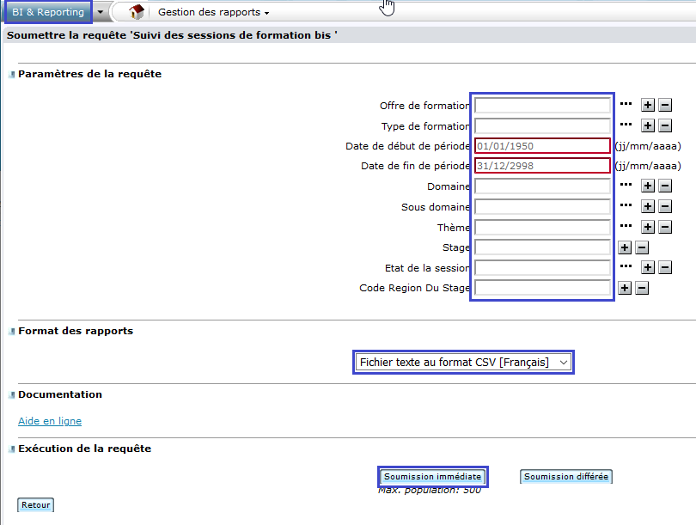
9-2 Lancer un rapport (2)
Suivre les formations via BI & Reporting
1 – RenoiRH
2 – Stage / Session
Champ | Règle de gestion
Date de début de période | Permet de restreindre la volumétrie du rapport sélectionné
Date de fin de période | Permet de restreindre la volumétrie du rapport sélectionné
Format des rapports | Définit le format de sortie du rapport (Excel, CSV, etc.)
Autres paramètres | Renseigner les paramètres souhaités en fonction du résultat attendu
3 – Téléinscription

4 – Validation
5 – Inscription
6 - Réalisation session

7 – Historique
8 – Référentiels
Il est possible de lancer le rapport immédiatement ou en différé. Le lancement immédiat est soumis à une limite de volumétrie du rapport, le lancement différé permet de passer outre cette limite
9 – Reporting

Slide 19
Exercice
10
Gérer les référentiels Salles, Lieux et Organismes
1 – RenoiRH
2 – Stage / Session
3 – Téléinscription
Lancer les rapports « Suivi des sessions de formation bis » et « Bilan de formation (hors MSO) »
4 – Validation
5 – Inscription
6 - Réalisation session
Se reporter au cahier d’exercices – Exercice 10
7 – Historique
8 – Référentiels
9 – Reporting

Slide 20
SYNTHESE
Présentation générale de RenoiRH
1 | Création des stages | Offre de formation  Elaborer des stages
2 | Création d’une ou plusieurs sessions par stage | Définir les sessions  Définir les sessions
3 | Validation des demandes d‘inscription issues du Self mobile | Expert RH  Alertes  Valider les demandes
4 | Gestion des inscriptions et des convocations | Définir les sessions  Gérer les inscriptions
5 | Gestion de la clôture des sessions, saisie des présences et envoi des attestations | Fin de session  Confirmer la réalisation
6 | Visualisation de l’historique formation de chaque agent | Demandes  Afficher l’historique
7 | Création des organismes et lieux de formation | Offre de formation  Configurer
8 | Création des salles | Configuration  Salles de formation

